Slide 1
Через тернии к звездам
Автор: Киселева Ирина Анатольевна
Дата рождения: 30.01.1960.
Место работы: МОУ гимназия №36 г.Иваново
Должность: учитель.
Педагогический стаж: 31 год
Квалификационная категория: высшая.
E-mail: fizika36@mail.ru
Иваново 2011г.

Slide 3
«…на берегах Ледовитого моря, подобно северному сиянию, блеснул Ломоносов. Ослепительно и прекрасно было это явление!»
В.Г Белинский

Slide 4
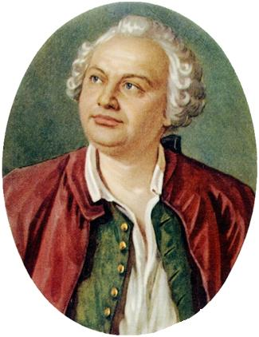
Ломоносов Михаил Васильевич (1711-1765)
Гениальный русский ученый-энциклопедист, один из основоположников современного естествознания, поэт, заложивший основы русского литературного языка, выдающийся поборник отечественного просвещения.

Slide 5
19 ноября 2011 года – знаменательная дата
в истории России, 300-летие со дня рождения великого российского учёного и просветителя М. В. Ломоносова

Slide 6
Открытия М.В. Ломоносова в разных областях науки
Научная деятельность М.В. Ломоносова была чрезвычайно многообразной. Будучи профессором химии, он уделял большое внимание исследованиям по физике, кроме того занимался астрономией, геологией, географией и другими науками.
М.В. Ломоносов вел исследования в области истории, писал стихотворения и оды, ему было присуще стремление исследовать связи между физическими явлениями различной природы.

Slide 7
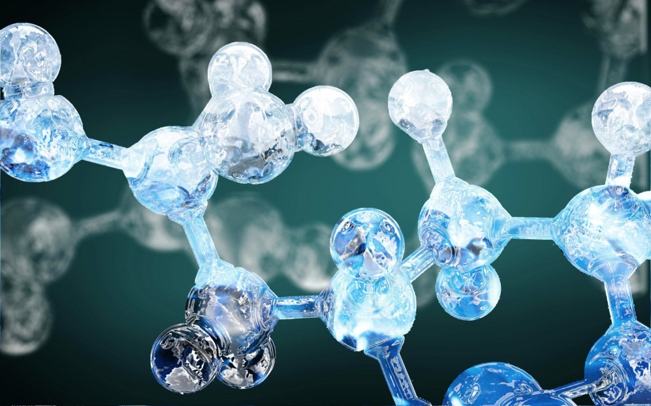
Первые работы В.М. Ломоносова по физике и химии посвящены вопросам строения вещества, в них содержалось и его первоначальное представление об атомах и их свойствах. В работах «Элементы математической химии», «Опыт теории о нечувствительных частицах тел и вообще о причинах частичных качеств» М.В. Ломоносов излагал самые общие представления о строении материи и о «принципах мироздания»

Slide 8
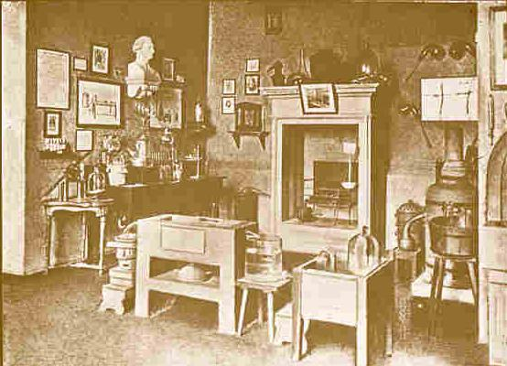
Организовал первую в России
химическую лабораторию. В своём «Слове
о пользе химии» (1751) учёный настоятельно
требовал объединения химии, физики и
математики для совместного изучения химических
явлений, т.е. разработал основные принципы
новой науки – "физической химии".

Slide 9
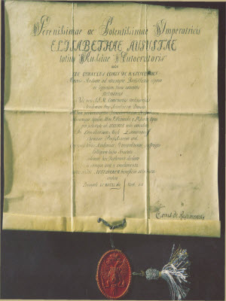
В 1745 году за работу в области химии М. В. Ломоносову было присвоено звание профессора.

Slide 10
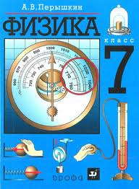
В XVIII веке М.В. Ломоносов ввел в русский язык слово «физика», когда издал в переводе с немецкого первый в России учебник физики.

Slide 11
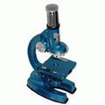
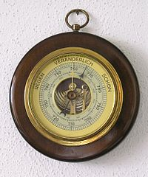
М.В. Ломоносов впервые ввёл в русский язык множество новых научных терминов
атмосфера, микроскоп, минус,
полюс, селитра, формула, диаметр,
радиус, пропорция, барометр,
метеорология, оптика, периферия,
эфир, равновесие, горизонтальный,
вертикальный, квадрат, кислота,
сферический и другие.

Slide 12
В 1748 году в работе «Опыт теории упругости воздуха» М.В. Ломоносовым изложена кинетическая теория газов. В этом сочинении М.В. Ломоносов разработал кинетическую модель идеального газа. Она в ряде основных черт совпадает с моделью, которая была затем принята в физике. Главное отличие в модели М.В. Ломоносова заключалось в механизме взаимодействия. М.В Ломоносов не считал молекулы воздуха упругими шарами, как это было принято в кинетической теории газов в XIX в.

Slide 13
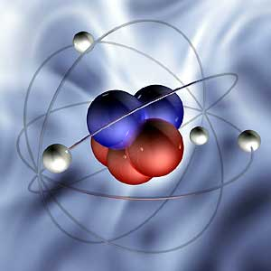
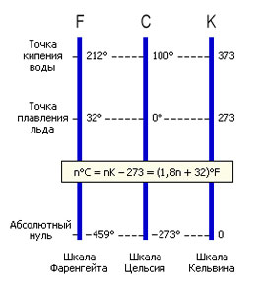
Открыл закон сохранения материи и движения. Этот закон вошёл в историю под названием "закон сохранения массы“.
Он впервые искусственным путем получил холод, при котором замерзла ртуть, и предсказал существование абсолютного нуля.

Slide 14
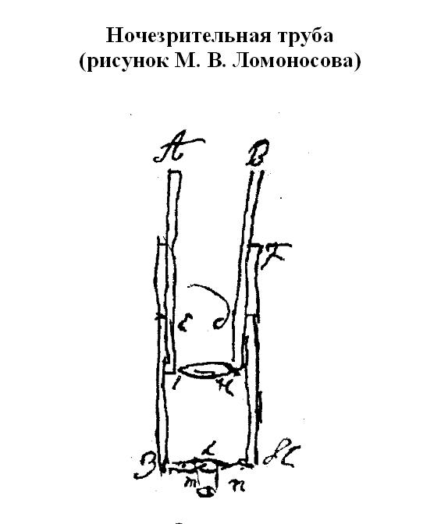
Создал ряд оптических приборов: - «ночезрительную» трубу - для ночного видения

Slide 15
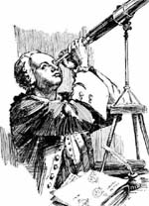
- «батоскоп» - для исследования дна рек и морей - «горизонтоскоп» — для горизонтального обзора местности - телескоп с отражателем.

Slide 16
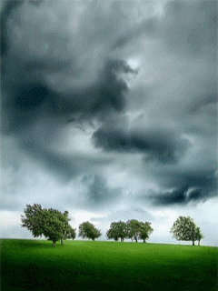
Работа М.В. Ломоносова – «Слово о явлениях воздушных, от электрической силы происходящих», объясняет воздушные электрические явления. Интересно, что во времена Ломоносова с грозой пытались бороться колокольным звоном. В 1753 году М.В. Ломоносов учредил премию тому, кто объяснит «подлинную электрической силы причину и составит точную ее теорию». Пока эту премию так никто и не получил!

Slide 17
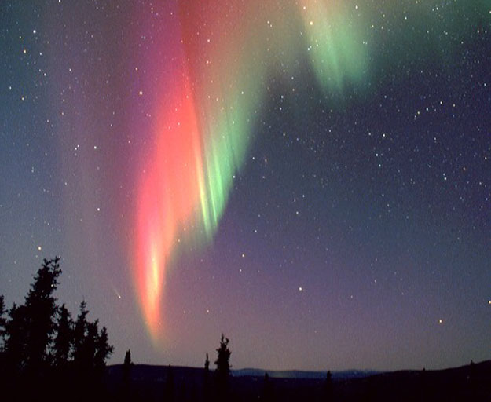
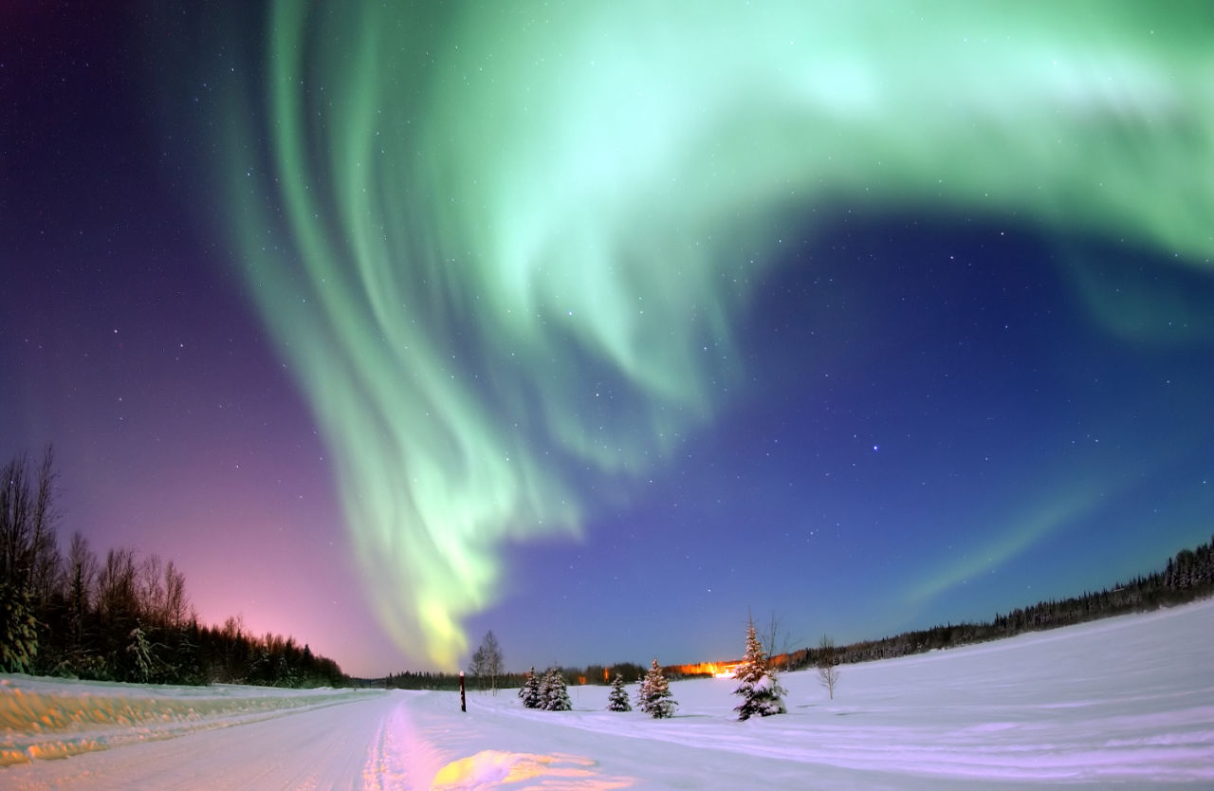
В 1743 году М.В. Ломоносов приступил к систематическому изучению северных сияний.

Slide 18
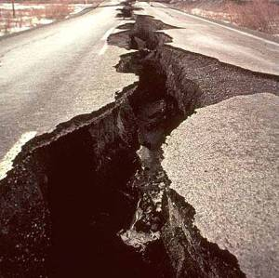
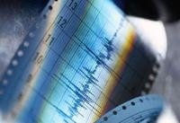
М.В. Ломоносов впервые научно объяснил такое природное явление, как землетрясение, подразделив их по степени на 4 группы.

Slide 19
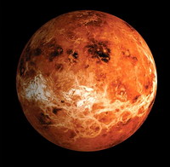
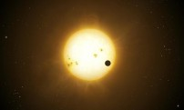
26 мая 1761 года, наблюдая прохождение Венеры по солнечному диску, М.В. Ломоносов обнаружил наличие у Венеры атмосферы.

Slide 20
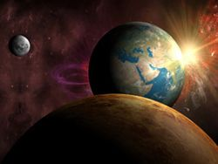
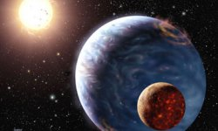
Описал строение Земли, как планеты. Будучи горячим сторонником учения о многочисленности обитаемых миров, М.В. Ломоносов писал: «Уста премудрых нам гласят, Там разных множество светов, Несчетны солнца там горят, Народы там и круг веков».

Slide 21
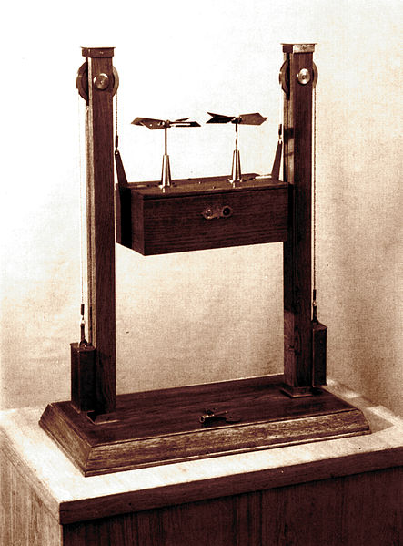
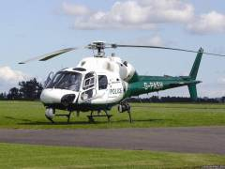
М.В. Ломоносов в 1754 году построил модель вертолета с пружинным заводом и практически доказал осуществимость полета такого аппарата.

Slide 22
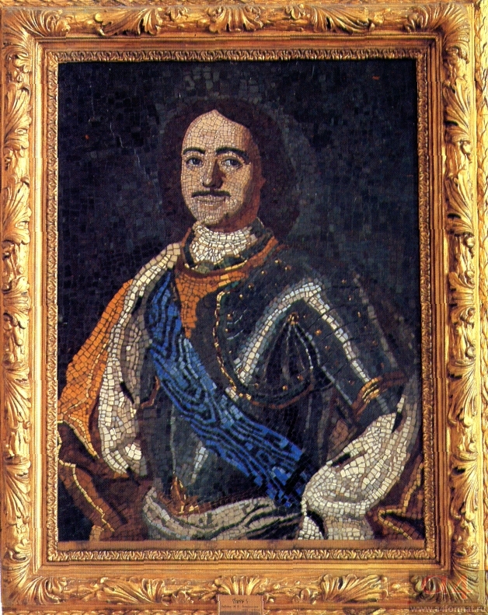
Создал оригинальные
цветные стёкла для мозаики-
смальту. Сверкающие, как
самоцветы, смальты
М.В. Ломоносова были ярче и
богаче итальянских по
краскам.
Сам стал художником,
выкладывал из смальты
картины и портреты, так как
мастеров-мозаичистов в
России не было.
Петр I. Мозаика
собственноручного набора
Ломоносова. 1754

Slide 23
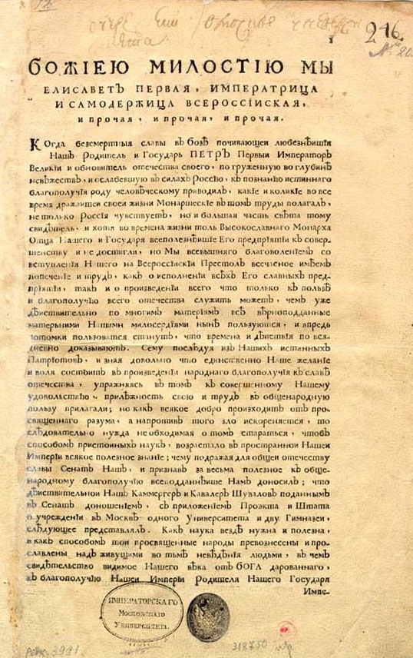
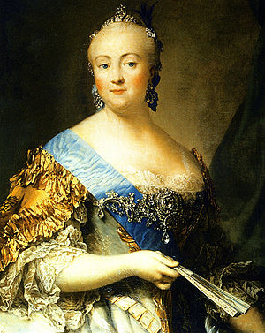
Императрица Елизавета
Петровна 12 (25 по новому
стилю) января 1755 года (в День
св. Татьяны по православному
церковному календарю)
подписала указ об основании
Московского университета,
который на сегодняшний день
носит имя
М.В. Ломоносова.

Slide 24
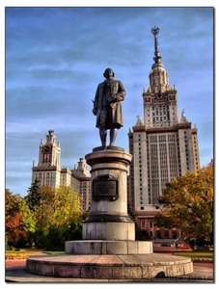
Памятник М.В. Ломоносову в Москве перед зданием МГУ на Воробьевых горах

Slide 25
Орден М.В. Ломоносова

Slide 26
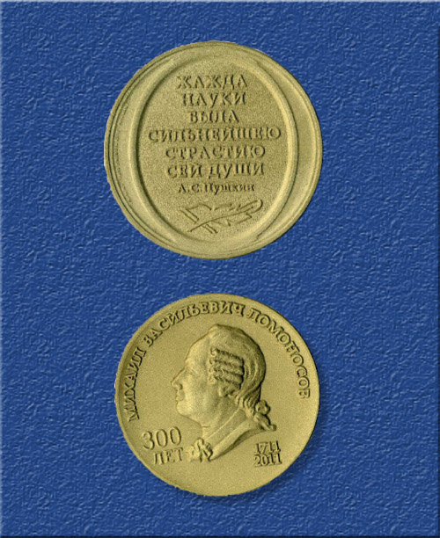
Памятная медаль
к 300-летию со дня рождения
великого учёного.
Надпись:
Жажда науки была сильнейшею страстью сей души
А. С. Пушкин

Slide 27
Заключение
1) Опираясь на свои знания, М.В. Ломоносов впервые
сделал попытку установить связь между тепловыми, химическими,
световыми и электрическими процессами, происходящими в природе.
2) Такое логическое единство является следствием понимания им
единства природы и существования немногих фундаментальных
законов, лежащих в основе целостного многообразия явлений.
3) Значение работ М.В. Ломоносова по естественным наукам - физике и
астрономии, в том, что он, опираясь на практические наблюдения и
опыты, в своих теоретических работах перевел их на ясный язык
математических выкладок, формулировок, чертежей. Это дало
возможность его последователям дальше двигаться в научном
направлении.
«Математика ум в порядок приводит», — говорил
Михаил Васильевич Ломоносов.

Slide 28
Интернет-ресурсы
http://www.syt.edu.severodvinsk.ru/web/bogdanov/index4.htm
http://rusk.ru/st.php?idar=113130
http://muzey.mitht.ru/library/velikijj_syn_rossii.html
http://lomonosov.name/articles_27_61.html
http://www.mvl300.ru/history.htm
http:// lomonosov300.ru
http://muzico.ru

